Slide 1


Giáo viên: ĐỗThị Thu Hà Trường: THCS An Viên
ÂM NHẠC 7

Slide 2

Chủ đề 2 EM YÊU LÀN ĐIỆU DÂN CA
Tiết 3
– Luyện đọc gam theo mẫu; Bài đọc nhạc số 2
– Hoà tấu

Slide 3
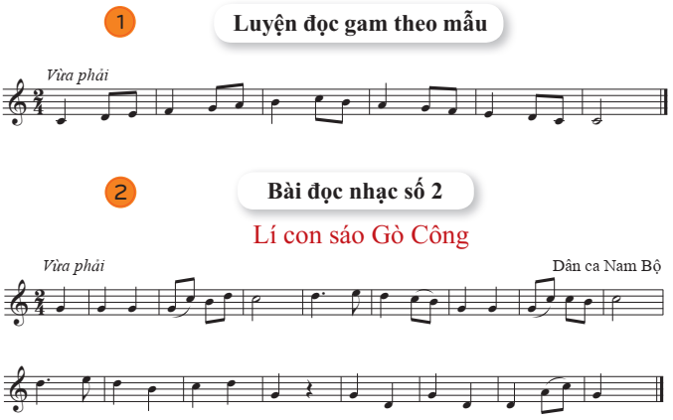
I. Luyện đọc gam theo mẫu; Bài đọc nhạc số 2

Slide 4
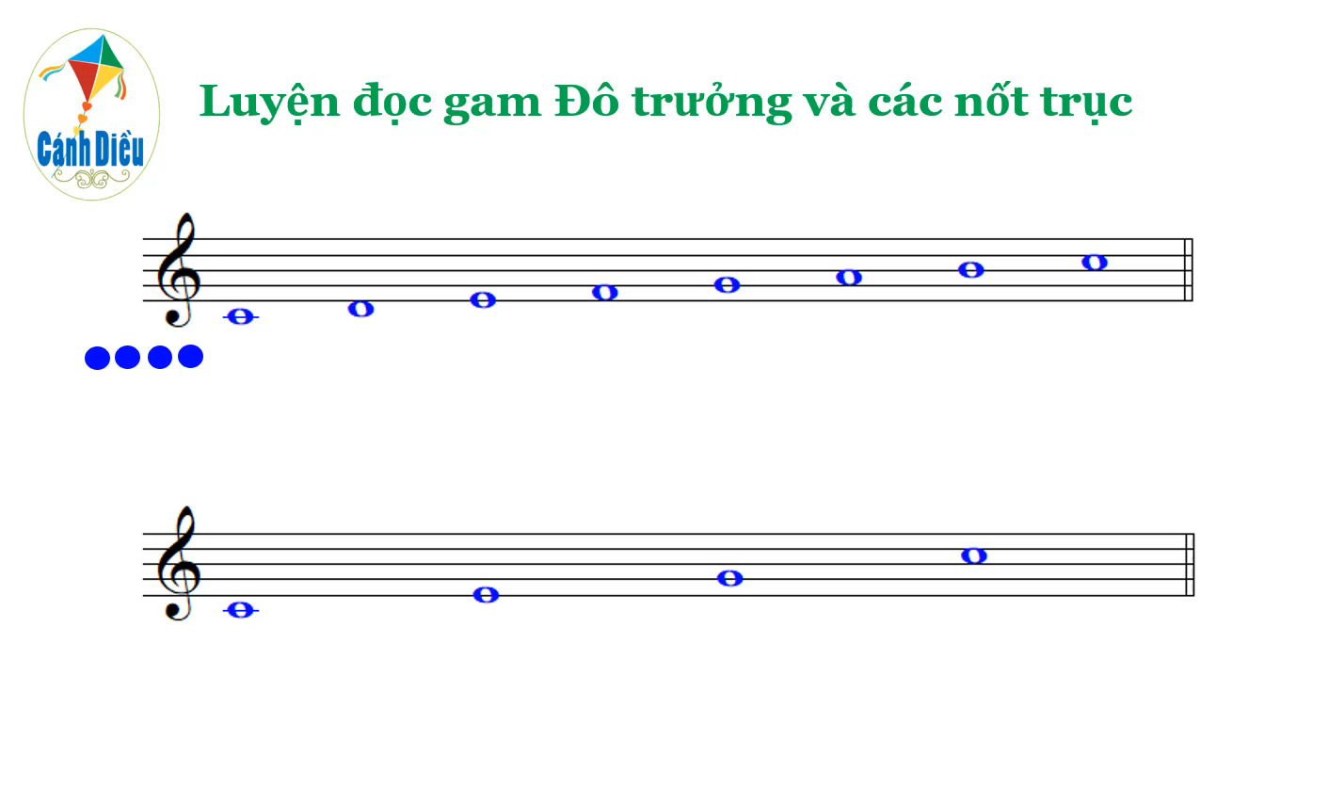

Slide 5
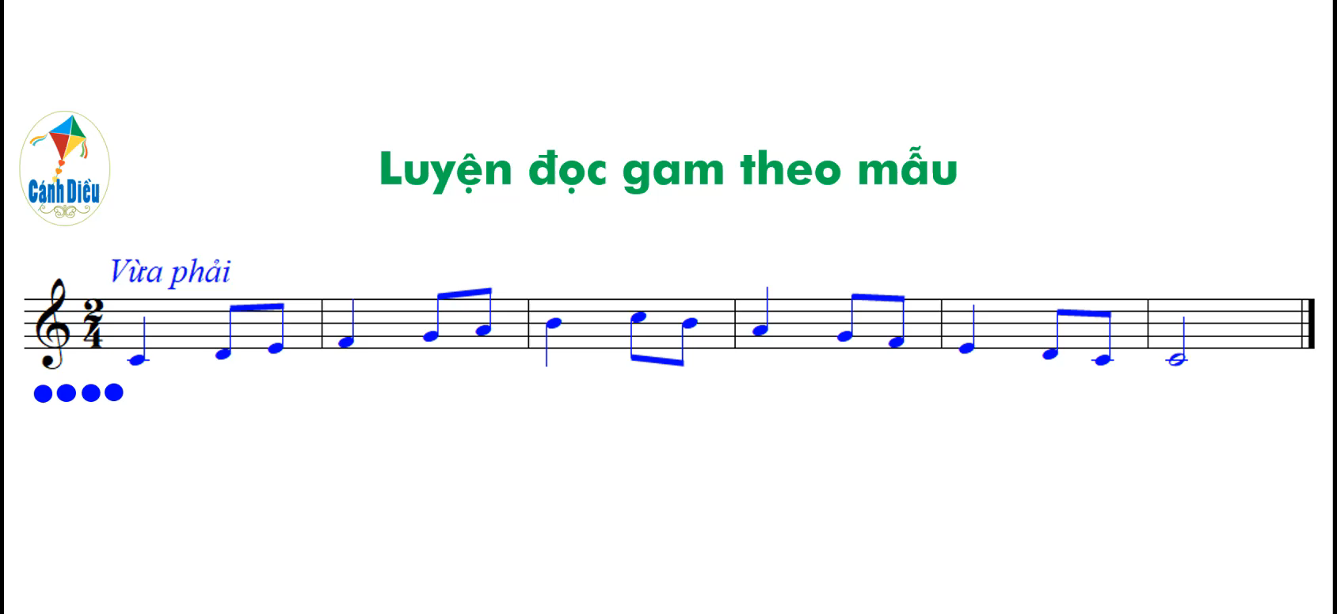

Slide 6
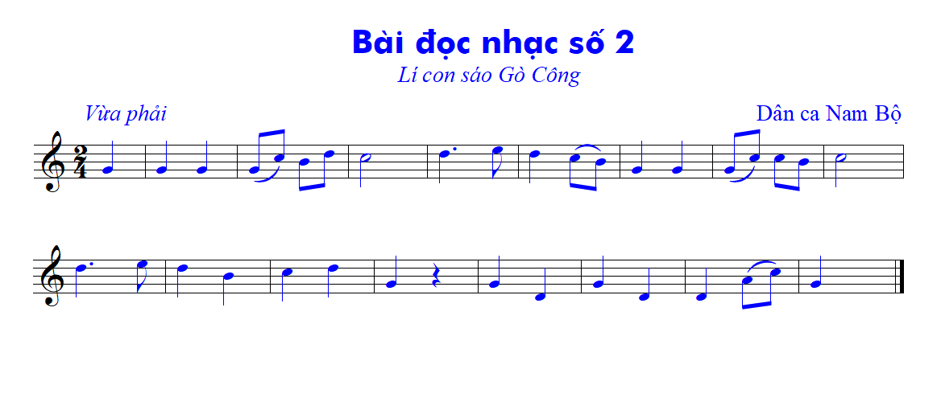

Nhịp lấy đà
2
– Nhịp:
– Cao độ:
– Trường độ:
4
Đô, Rê, Mi, Son, La, Si
Nốt trắng, nốt đen chấm dôi, nốt đen, nốt móc đơn, dấu lặng đen
* Bài đọc nhạc gồm 4 nét nhạc: 3 nhịp + 5 nhịp + 4 nhịp + 4 nhịp

Slide 7

Luyện tập tiết tấu
Mẫu tiết tấu 1
Mẫu tiết tấu 2

Slide 8
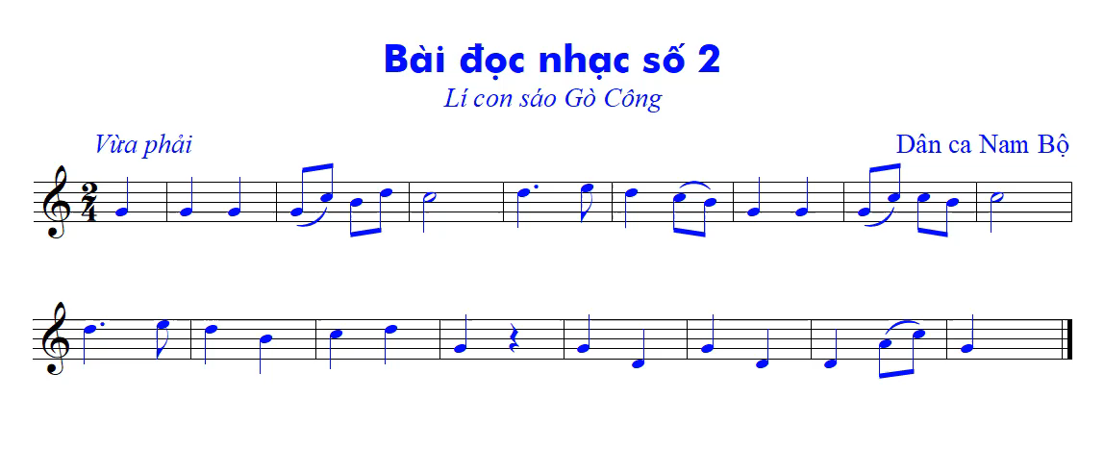
Nghe mẫu

Slide 9
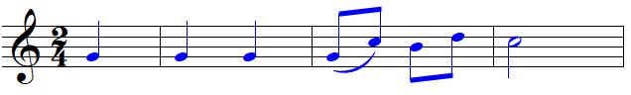
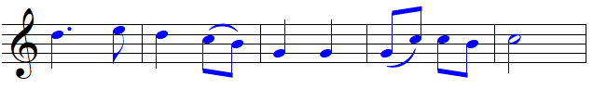
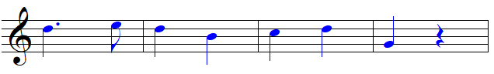
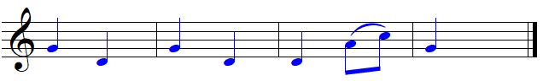
Đọc từng nét nhạc
1
2
3
4

Slide 10
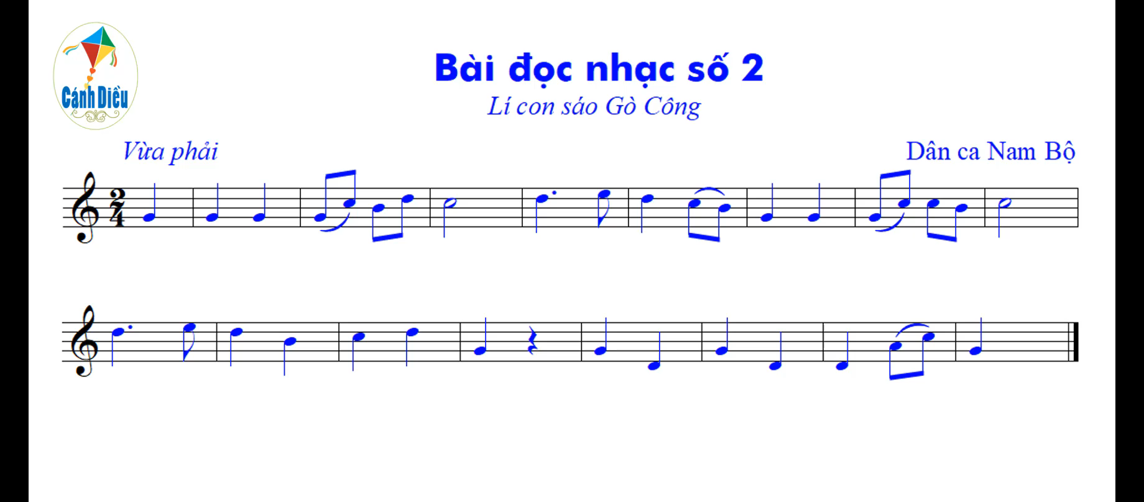
Đọc nhạc hoàn chỉnh cả bài

Slide 11
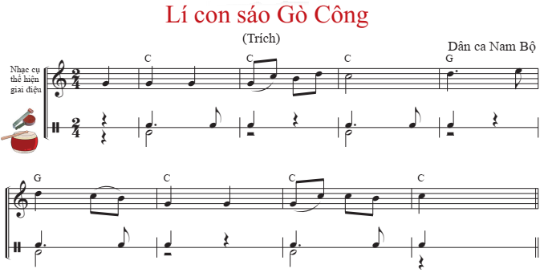
II. Hoà tấu

Slide 12
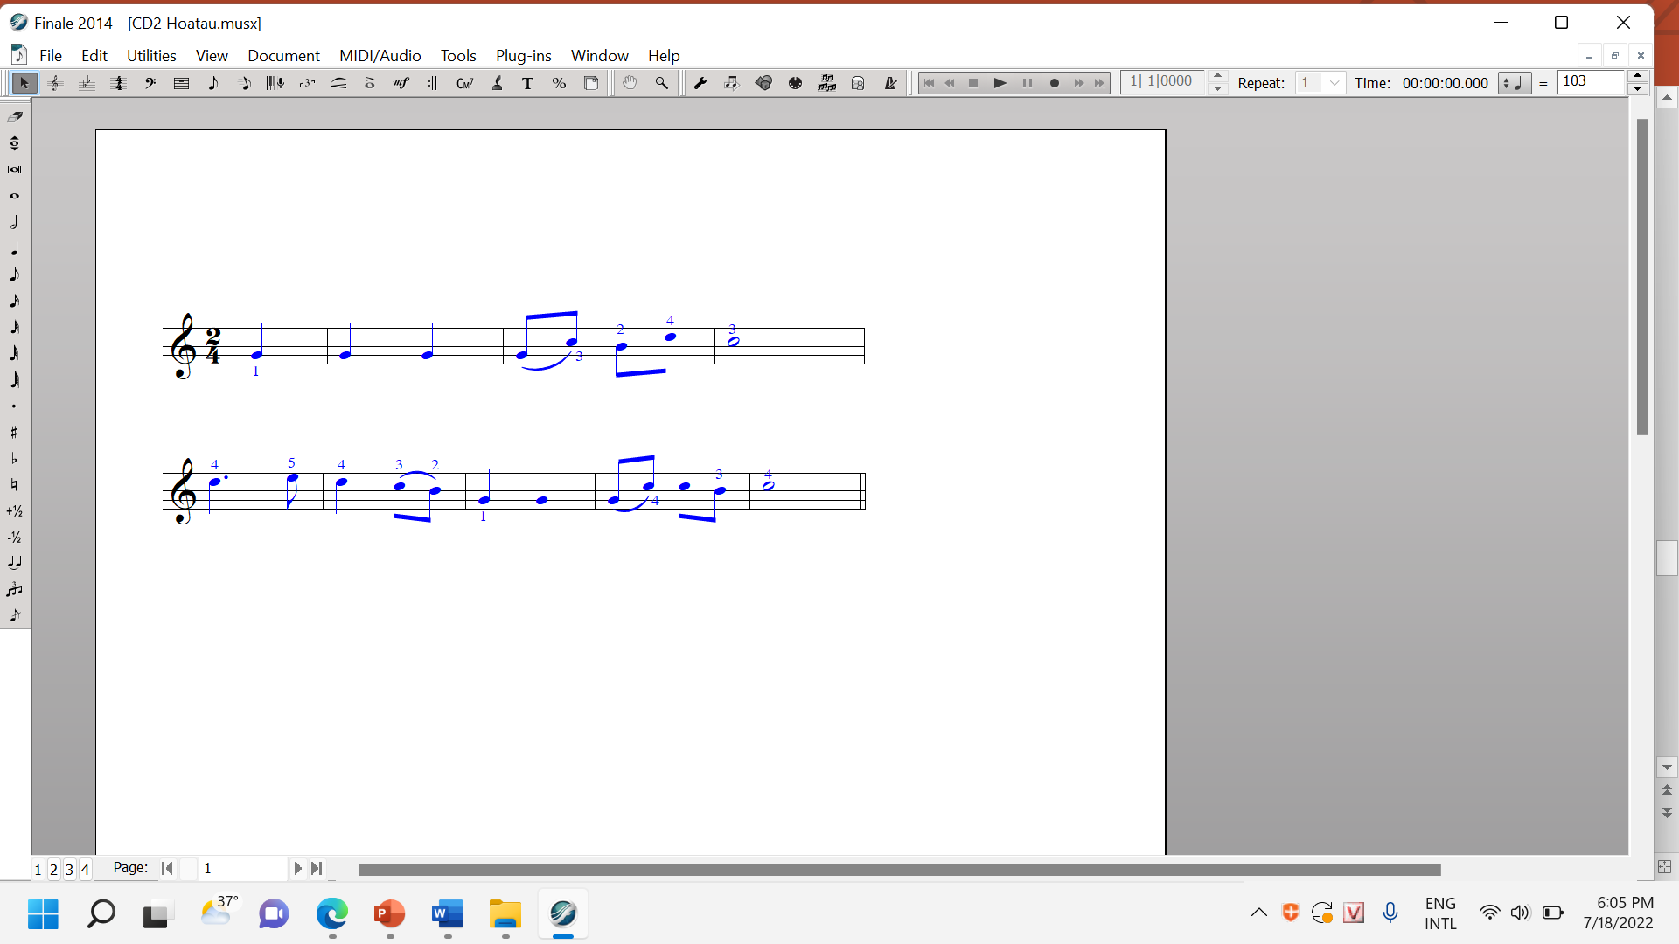
BÈ KÈN PHÍM
1
2

Slide 13
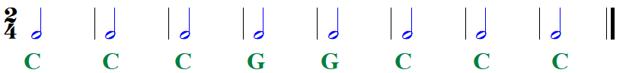
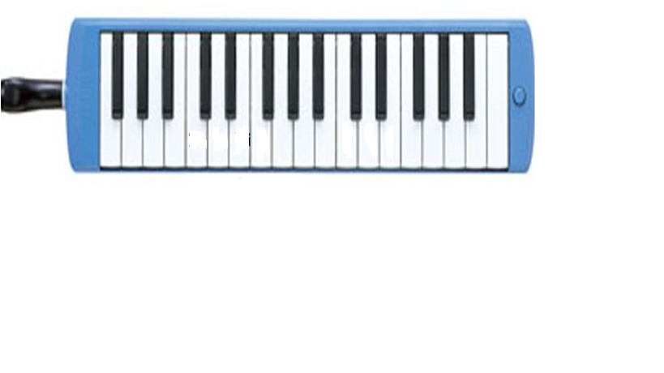
BÈ ĐỆM HỢP ÂM
1
3
5
1
3
5
C
(Hợp âm Đô trưởng)
G
(Hợp âm Son trưởng)

Slide 14
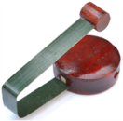
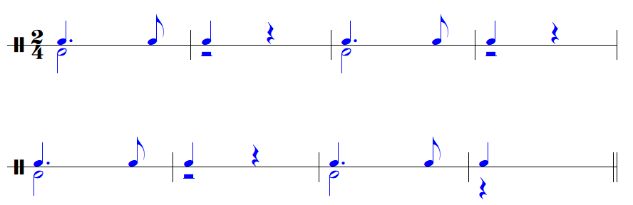
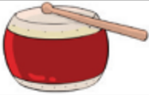
BÈ NHẠC CỤ GÕ

Slide 15

MINH HOẠ GHÉP CÁC BÈ NHẠC CỤ

Slide 16
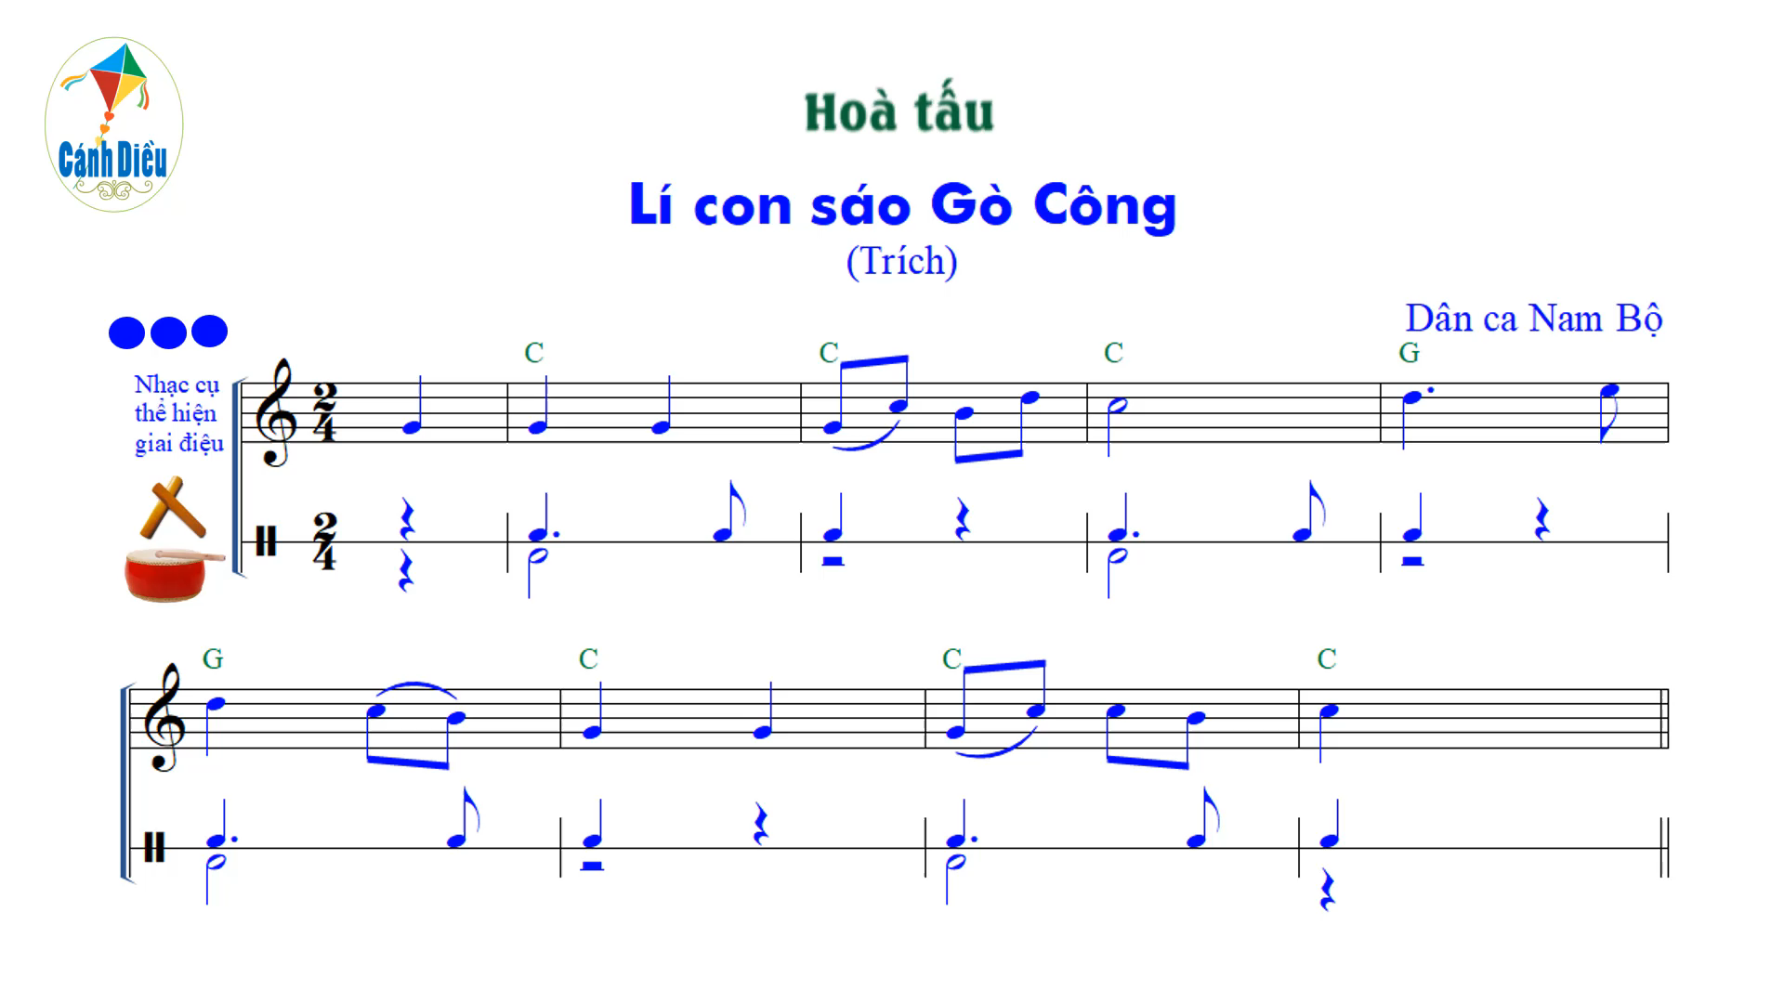
GHÉP CÁC BÈ NHẠC CỤ
Chơi hai lần nối tiếp nhau

Slide 17


DẶN DÒ VỀ NHÀ
Đọc thành thạo Bài đọc nhạc số 2
Tập chơi các bè của bài hoà tấu.

